Slide 1


Slide 2
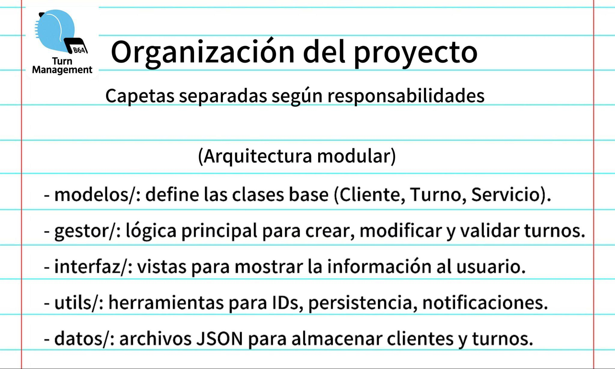

Slide 3
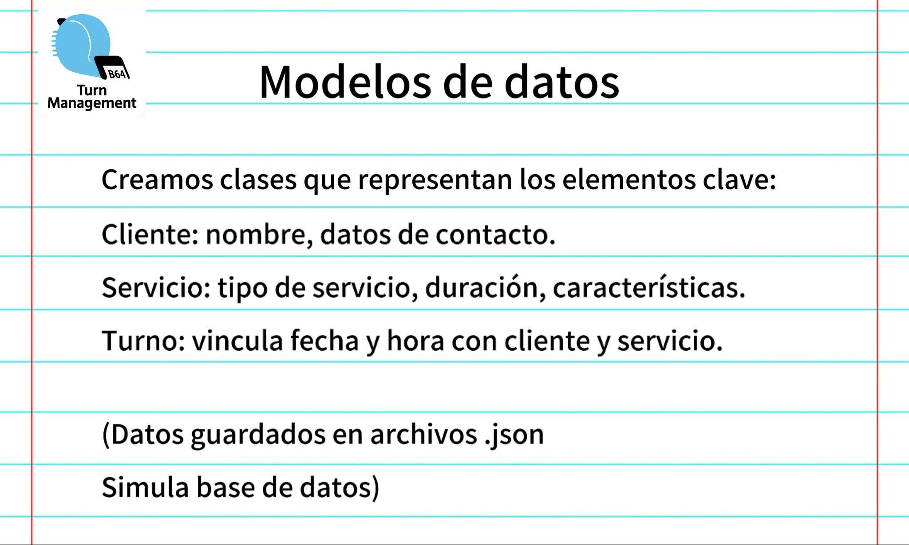

Slide 4
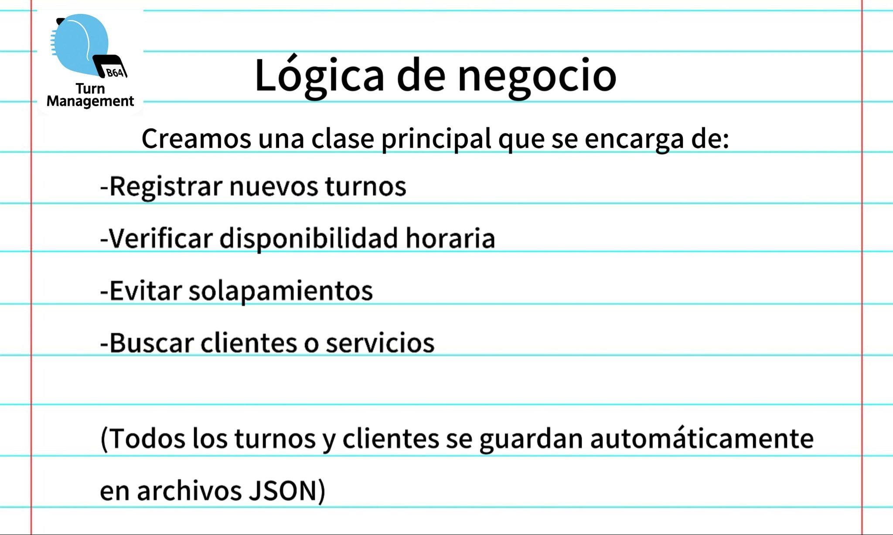

Slide 5

Organización del proyecto
Estructura del Proyecto
Modular
Orientado a Objetos
Patrón de diseño Strategy

Slide 6
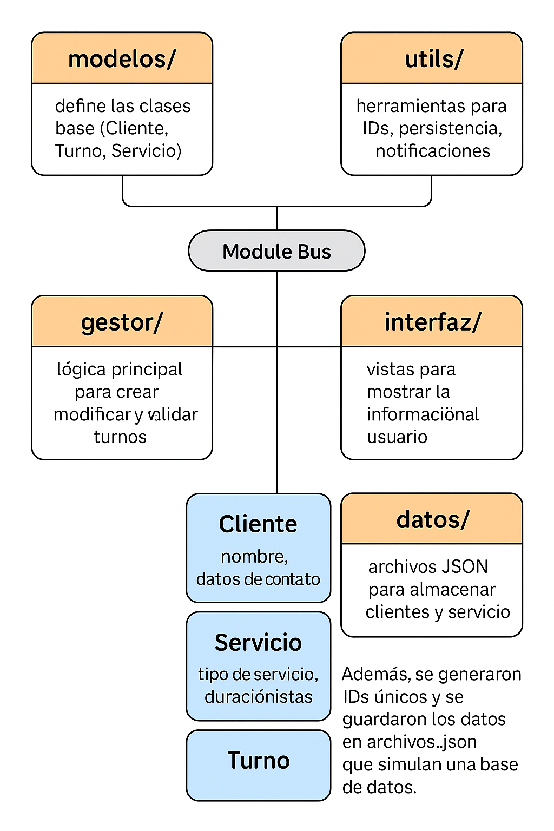
Modelado
de datos
Diagrama
Estas clases permiten representar los datos de forma clara y estructurada. El sistema usa composición para unir cliente y servicio en cada turno

Slide 7
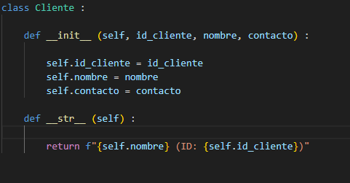
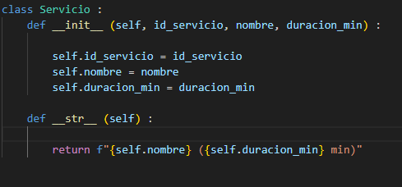
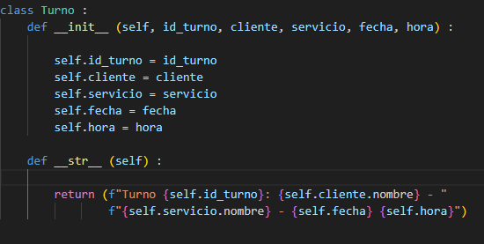
Modelo / Lógica :
Clases base que gestionan la lógica del programa
cliente.py
servicio.py
turno.py

Slide 8
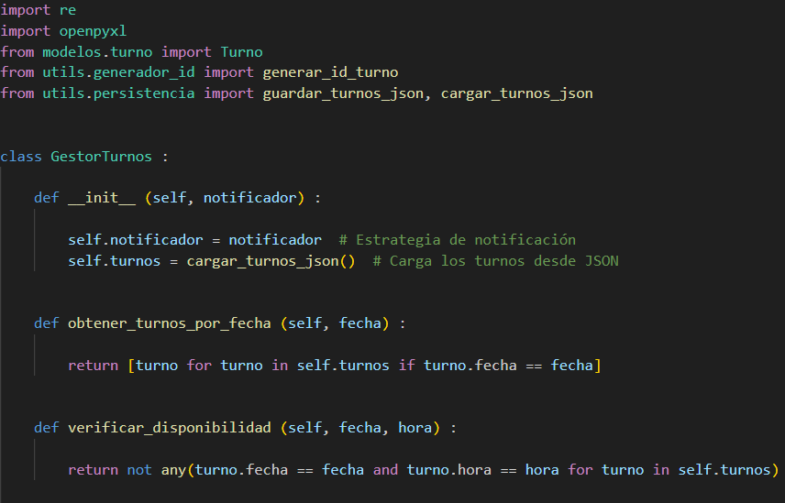
Gestor : Valida los datos
Muestra del código

Slide 9
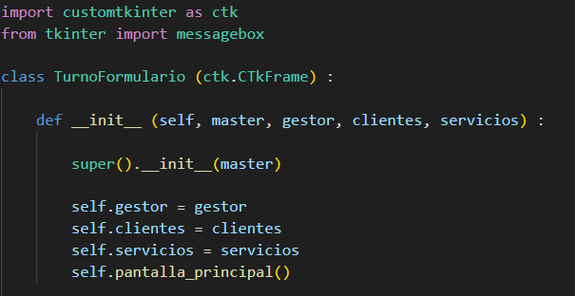
Interfaz: Diseño de la app
Muestra del código

Slide 10
Utilidades (utils) :
Complementa el sistema con funciones auxiliares
generador_id.py
persistencia.py
notificador.py
Genera IDs únicos para evitar confusión.
Maneja lectura y escritura de los archivos.
Sistema básico de mensajes (posibilidad de expandirlo a correos o alertas reales).

Slide 11
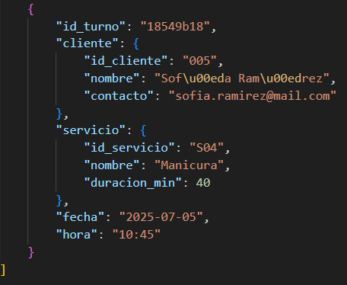
Datos: Almacenados en JSON
Ejemplo de datos guardados

Slide 12
Cómo se usó Strategy
Permite definir una familia de algoritmos, encapsularlos y hacerlos intercambiables.
En este caso, fue ideal para realizar de distintas formas una misma tarea, sin tener que modificar el código principal
Se aplica en el módulo de notificaciones. En lugar de codificar directamente si se envía por email, SMS o consola, se define una estrategia de notificación que se puede cambiar fácilmente.
Ventajas en la app
Extensible: Agregamos nuevas formas de notificar sin tocar el resto del programa.
Abierto/Cerrado: se cumple el principio SOLID de que el código está abierto a extensión pero cerrado a modificación.
Mantenimiento simple: Se puede el comportamiento de notificación sin afectar la lógica de turnos o interfaz.

Slide 13
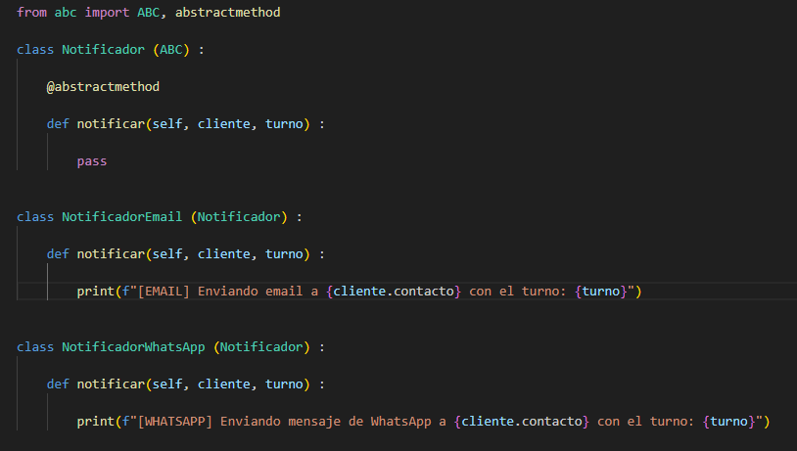
Uso de Strategy en código
Decorador @abstractmethod
Se usa para marcar un método como obligatorio en cualquier clase hija.
Esto quiere decir:
La clase que lo define (Notificador) no puede ser instanciada directamente.
Cualquier clase que herede de Notificador debe implementar el método notificar().
Este decorador forma parte del módulo abc (Abstract Base Classes).

Slide 14
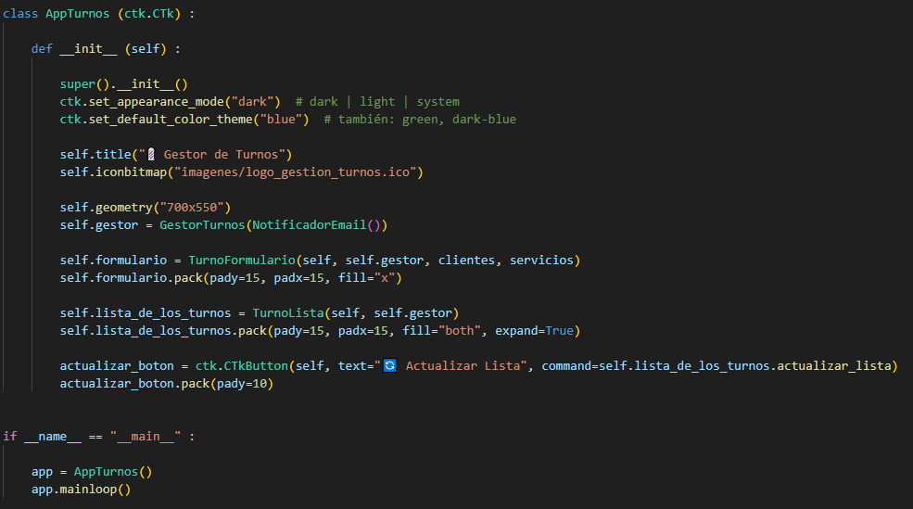
Archivo principal: App.py
Ejemplo de código
Observación:
El haber trabajado con un programa modulado y con el patrón de diseño permitió tener un archivo principal más legible y fácil de utilizar

Slide 15
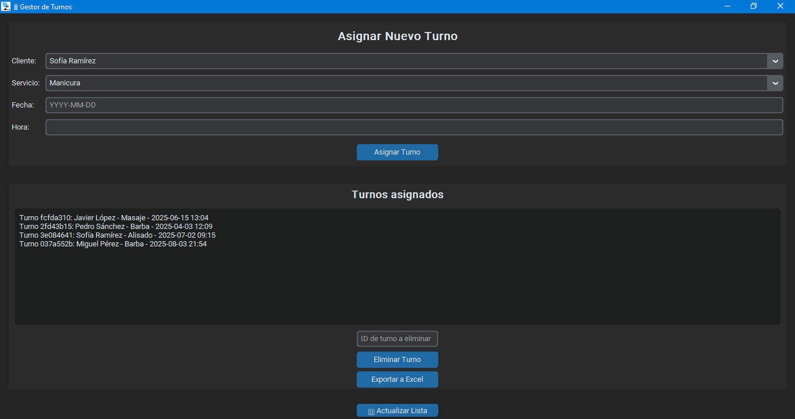
Ejemplo de uso de la App

Slide 16
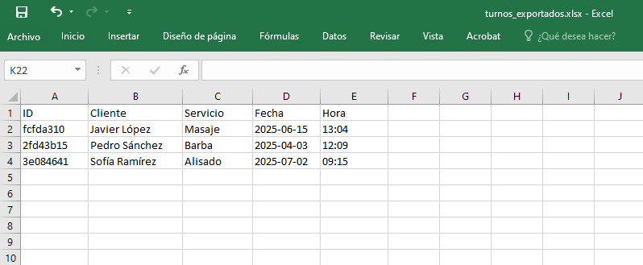
Muestra de datos en un excel

Slide 17
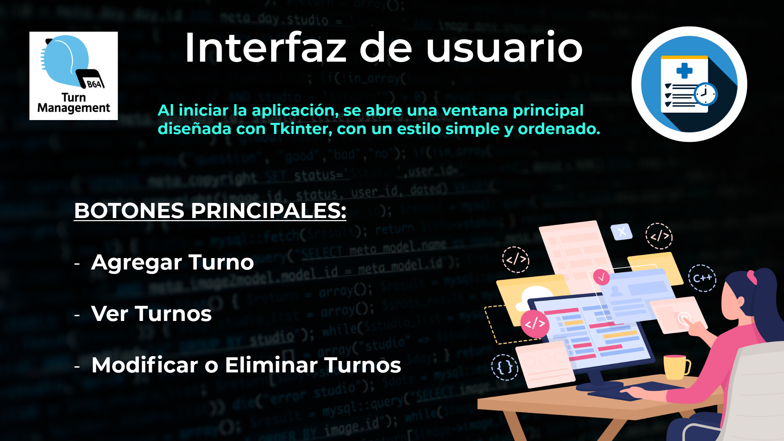

Slide 18
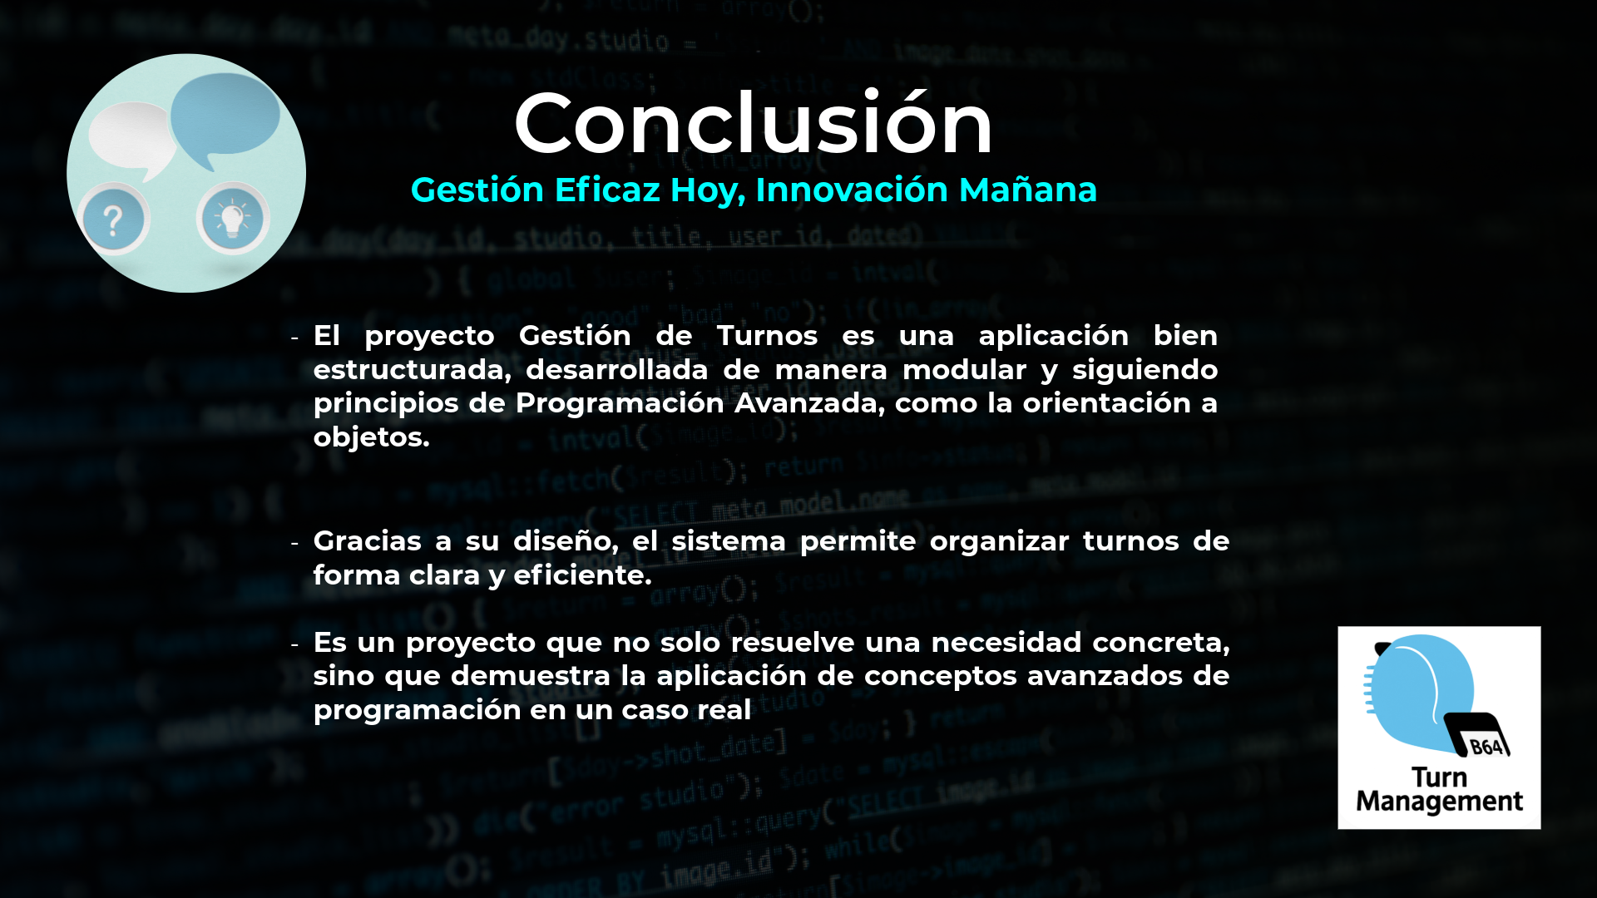

Slide 19
